Slide 1

Министерство здравоохранения Омской области
БЮДЖЕТНОЕ ПРОФЕССИОНАЛЬНОЕ ОБРАЗОВАТЕЛЬНОЕ УЧРЕЖДЕНИЕ ОМСКОЙ ОБЛАСТИ «МЕДИЦИНСКИЙ КОЛЛЕДЖ»
(БПОУ ОО «МК»)
ЦК Сестринское дело
ПМ. 02 Участие в лечебно-диагностическом и реабилитационном процессах
МДК 02.01 Сестринский уход при различных заболеваниях и состояниях
Раздел 6 Паллиативная медицинская помощь
Лекция 6. Паллиативная медицинская помощь при онкологических заболеваниях
Специальность 34.02.01 Сестринское дело (базовая подготовка)
2 курс на базе среднего общего образования
3 курс на базе основного общего образования
3 курс очно-заочная форма обучения
Разработчик преподаватель Мельник О.Н.

Slide 2
Паллиативная медицинская помощь при онкологических заболеваниях
Преподаватель: Мельник О.Н.

Slide 3
Проблемы пациента
постоянные нестерпимые боли;
потеря контроля функций кишечника и мочевого пузыря;
обездвиженность;
дисфункция органов чувств, затруднение дыхания.
дискомфорт, связанный с зависимостью от других людей, потерей самостоятельности, навыков самообслуживания;
ощущение беспомощности;
чувство вины перед близкими, что зависимость от них нарушает планы, привычный уклад жизни;
страх надвигающейся смерти;
отчаяние, что многие дела не завершены, невозможно увидеться с теми, кто дорог, но живет далеко;
депрессивное состояние.

Slide 4
Стандарты оказания помощи
Повышение качества жизни больного и окружающих.
Рассмотрение смерти как закономерного процесса, завершающего жизненный путь.
Стремление создать пациенту и близким комфортное существование.
Поддержание активности до предельных возможностей организма.
Удовлетворение насущных потребностей больного.
Психологическая, медицинская, социальная и юридическая поддержка родственников больного после смерти.
Биопсихосоциальный подход, направленный на комплексную всестороннюю поддержку.

Slide 5
Паллиативная терапия:
предназначена минимизировать болевые ощущения и другие беспокоящие симптомы;
подразумевает психологическую помощь;
предлагает систему помощи, благодаря которой пациент может вести максимально активную жизнь;
повышает качество жизни;
может применяться на ранних стадиях болезни в сочетании с иными методами, которые предназначены для облегчения состояния (химиотерапия, лучевая паллиативная терапия при раке и т.д.).

Slide 6
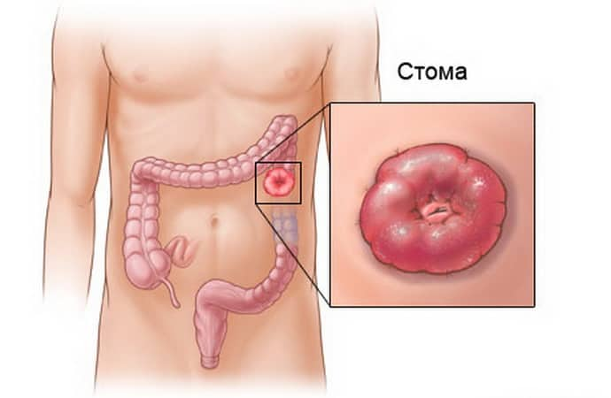
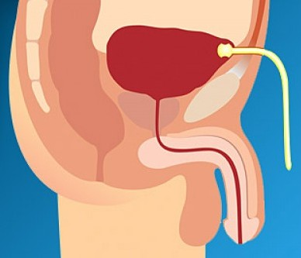
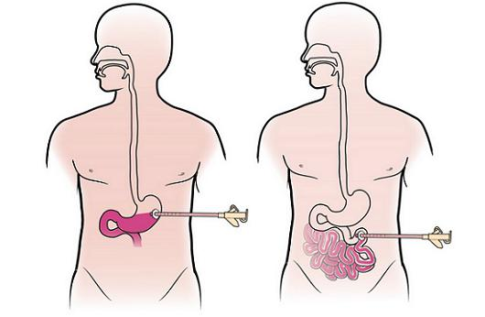
Специфическая паллиативная помощь при онкологических заболеваниях
Хирургические вмешательства
Химиотерапия
Лучевая терапия

Slide 7
Порядок оказания помощи в домашних условиях
Выездная мультидисциплинарная бригада обследует больного.
После первого визита разрабатывается индивидуальный план ведения в соответствии со степенью тяжести, потребностями пациента. В план входят необходимые анальгетики с подробным описанием дозы и длительности приема, при необходимости, сопутствующая симптоматическая терапия. Также представляется схема психологической коррекции, виды психотерапии. Подробно описывается план занятий с родственниками больного.
Выписка с рекомендациями и планом направляется к участковому онкологу по месту жительства или в онкодиспансер.
Повторные визиты совершаются согласно выработанному плану или в экстренном порядке по вызову.
Если возникает потребность в госпитализации, решение принимает участковый врач-онколог совместно с заведующим отделения онкодиспансера или главврачом хосписа.
По желанию пациента организуется психологическая поддержка по телефону доверия.

Slide 8
БЛАГОДАРЮ
ЗА
ВНИМАНИЕ

